Slide 1
Мой проект
Тимофей Савушкин

Slide 2
Проект про меня
Я хотел рассказать, что я люблю
Кушать
Делать

Slide 3
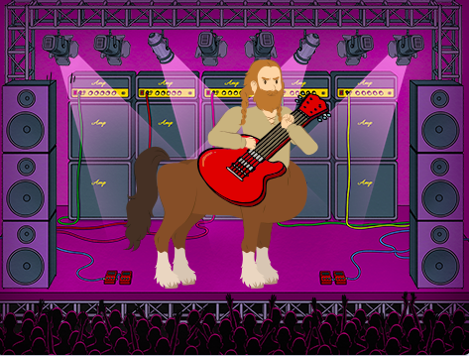
Я решил
Рассказать о себе
Сделать мультик
Сделать игру

Slide 4
Выдуманный друг
Его зовут Саша ему 6
Он оранжевого цвета И РОСТОМ С ЁЖИКА

Slide 5
ЧЕМУ Я НАУЧИЛСЯ
Делать мультики
Двигать персонаж
Добавлять музыку

